Slide 1
Seguimiento en clase
Caso de estudio: Guardería

Slide 2
Contexto problema: Guardería
En una guardería infantil llamada "Pequeños Gigantes", la directora, Sra. Gómez, busca implementar un sistema de gestión de niños matriculados para simplificar el registro y seguimiento de los menores que asisten diariamente.
Para ello, este sistema almacenará la información detallada de cada niño, incluyendo nombre, edad, género, documento de identidad, alergias, nombre del acudiente y número de contacto.

Slide 3
Tareas
Abstracción:
¿Qué se solicita finalmente? (problema)
¿Qué información es relevante dado el problema anterior?
¿Cómo se agrupa la información relevante?
¿Qué solicitan finalmente?
Descomposición:
¿Cómo se distribuyen las funcionalidades?
¿Qué debo hacer para probar las funcionalidades?
Reconocimiento de patrones:
¿Qué puedo reutilizar de la solución de otros problemas?
Codificación:
¿Cómo pruebo la solución en java?
¿Cómo escribo la solución en java?

Slide 4
Tareas
Abstracción:
¿Qué se solicita finalmente? (problema)
Gestionar la asistencia de los niños matriculados.
¿Qué información es relevante dado el problema anterior?
El sistema debe almacenar la información de los niños (Nombre, edad, genero, documento de identidad, alergias, nombre del acudiente, número de contacto).

Slide 5
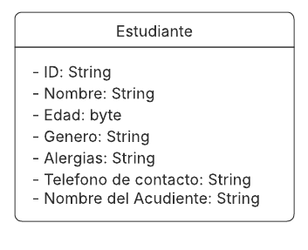
¿Cómo se agrupa la información relevante?

Slide 6
¿Qué solicitan finalmente?
C(Create) - Almacenar la información del estudiante
R(Read) - Obtener la información del estudiante
U(Update) - Editar/Actualizar la información de un estudiante
D(Delete) - Eliminar la información de un estudiante

Slide 7
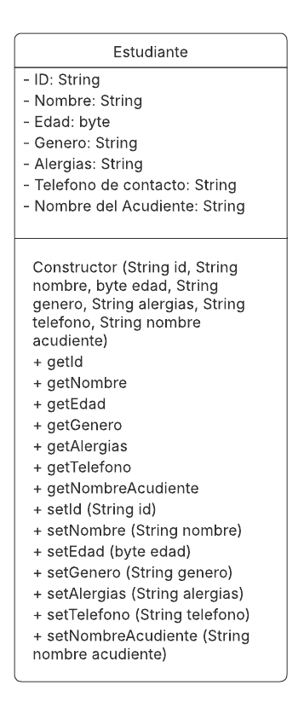
Tareas
Descomposición:
¿Cómo se distribuyen las funcionalidades?

Slide 8
Tareas
¿Qué debo hacer para probar las funcionalidades?

Slide 9
Tareas
Reconocimiento de patrones:
¿Qué puedo reutilizar de la solución de otros problemas?

Slide 10
Tareas
Codificación:
¿Cómo pruebo la solución en java?
¿Cómo escribo la solución en java?

Slide 11
Diseñar las pruebas
Prueba | Entrada de Datos | Salida (Resultado)
Notes:
@Test
public void datosCompletos() {
LOG.info("Inicio datosCompletos");
Estudiante estudiante = new Estudiante("Camila", "Alzate Rios", "109453264", "camila@uniquindio.edu.co",
"315635674", 18);
assertEquals("Camila", estudiante.nombres());
assertEquals("Alzate Rios", estudiante.apellidos());
assertEquals("109453264", estudiante.numeroIdentificacion());
assertEquals("camila@uniquindio.edu.co", estudiante.correo());
assertEquals("315635674", estudiante.telefono());
assertEquals(18, estudiante.edad());
LOG.info("Finalización datosCompletos");
}
/**
* Prueba para verificar que los datos de un estudiante no estén nulos
*/
@Test
public void datosNulos() {
LOG.info("Inicio datosNulos");
assertThrows(Throwable.class, () -> new Estudiante(null, null, null, null, null, 18));
LOG.info("Finalización datosNulos");
}
/**
* Prueba para verificar que los datos de un estudiante no estén vacios
*/
@Test
public void datosVacios() {
LOG.info("Inicio datosVacios");
assertThrows(Throwable.class, () -> new Estudiante("", "", "", "camila@uniquindio.edu.co", "", (byte)18));
LOG.info("Finalización datosVacios");
}
/**
* Prueba para verificar que el correo del estudiante este correcto
*/
@Test
public void edadNegativa() {
LOG.info("Inicio datosNegativos");
assertThrows(Throwable.class, () -> new Estudiante("Camila", "Alzate Rios", "109453264",
"camila@uniquindio.edu.co", "315635674", -18));
LOG.info("Finalización datosNegativos");
}
/**
* Prueba para verificar que el correo del estudiante esté correcto
*/
@Test
public void correoInvalido() {
LOG.info("Inicio correoInvalido");
assertThrows(Throwable.class,
() -> new Estudiante("Camila", "Alzate Rios", "109453264", "cami", "315635674", 18));
LOG.info("Finalización correoInvalido");
}
}

Slide 12
NombreClase
Estudiantes:
atributos
métodos

